Slide 1
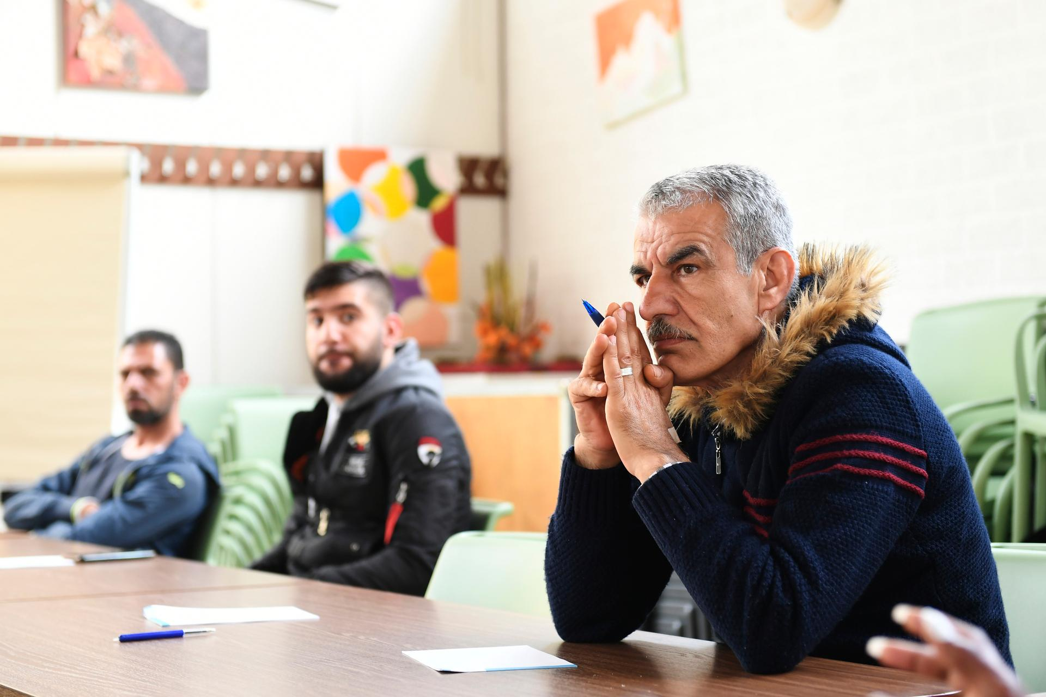
DUO
Onderwijs en ontwikkeling mogelijk maken

Slide 2
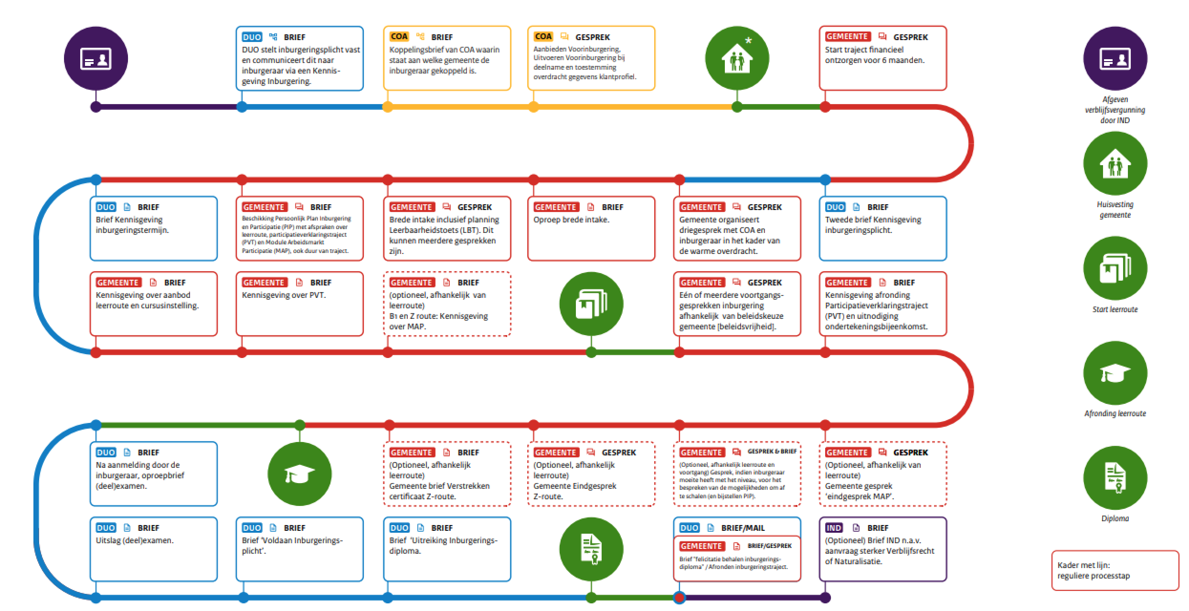
Tijdlijn contactmomenten asielmigranten

Slide 3
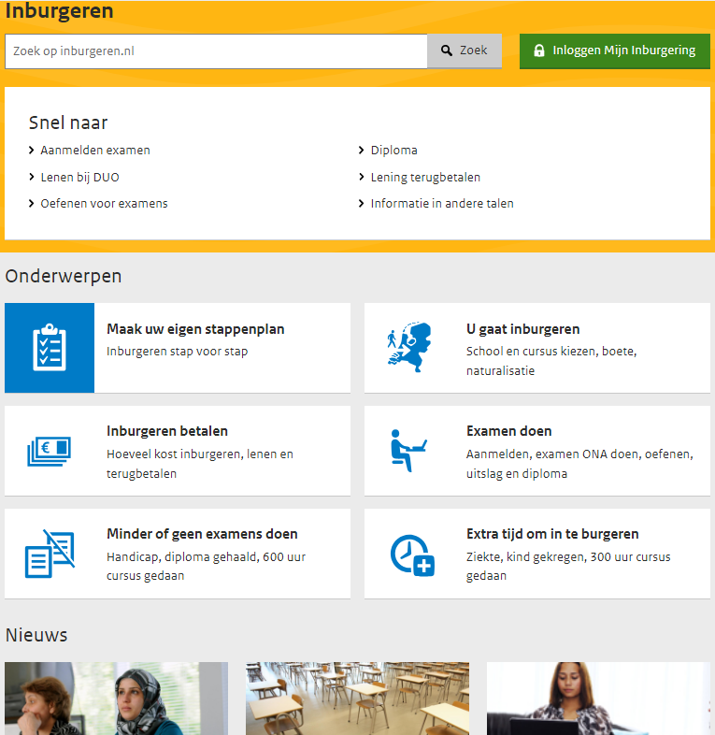
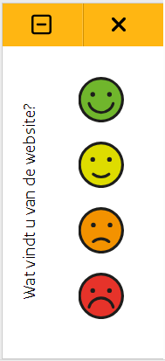
Website inburgeren.nl

Slide 4
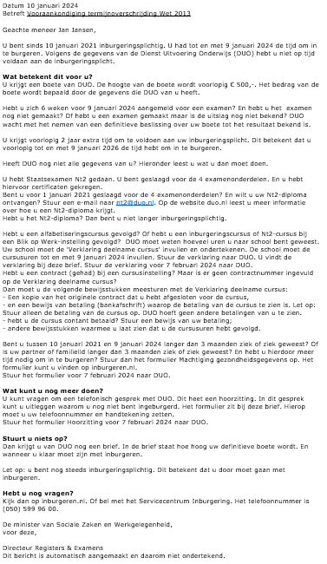
Voorbeeldbrief
Vooraankondiging termijnoverschrijding (voorlopige boetebrief) voor iemand onder de Wi2013.
Complexe brief:
Geven veel informatie
Juridische aspecten (bijvoorbeeld onderwerp van de brief)
Vragen om te reageren, met bewijsstukken

Slide 5
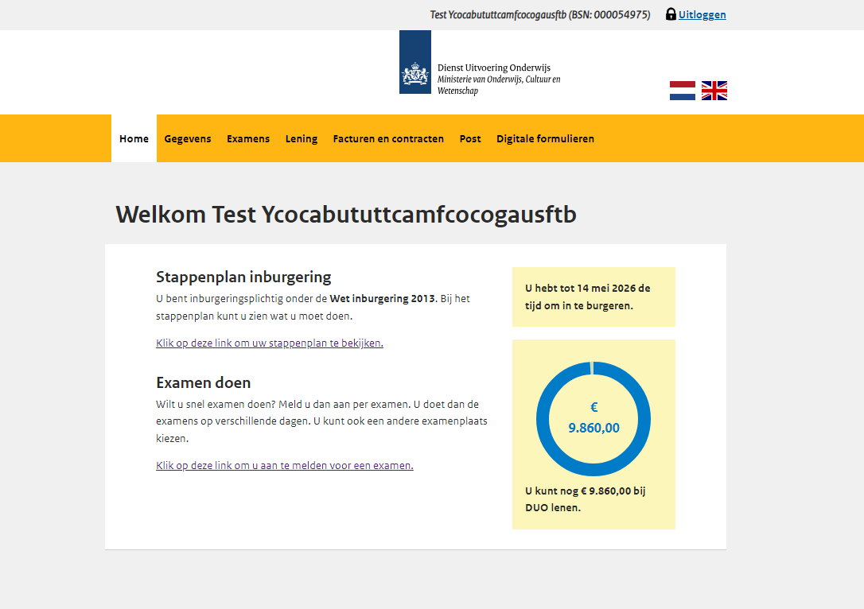
Mijn Inburgering

Slide 6


Slide 7
